Slide 1
Управление процессами подготовки отчетности и бюджетов в 1С:Управление холдингом и 1С:ERP Управление холдингом

Slide 2
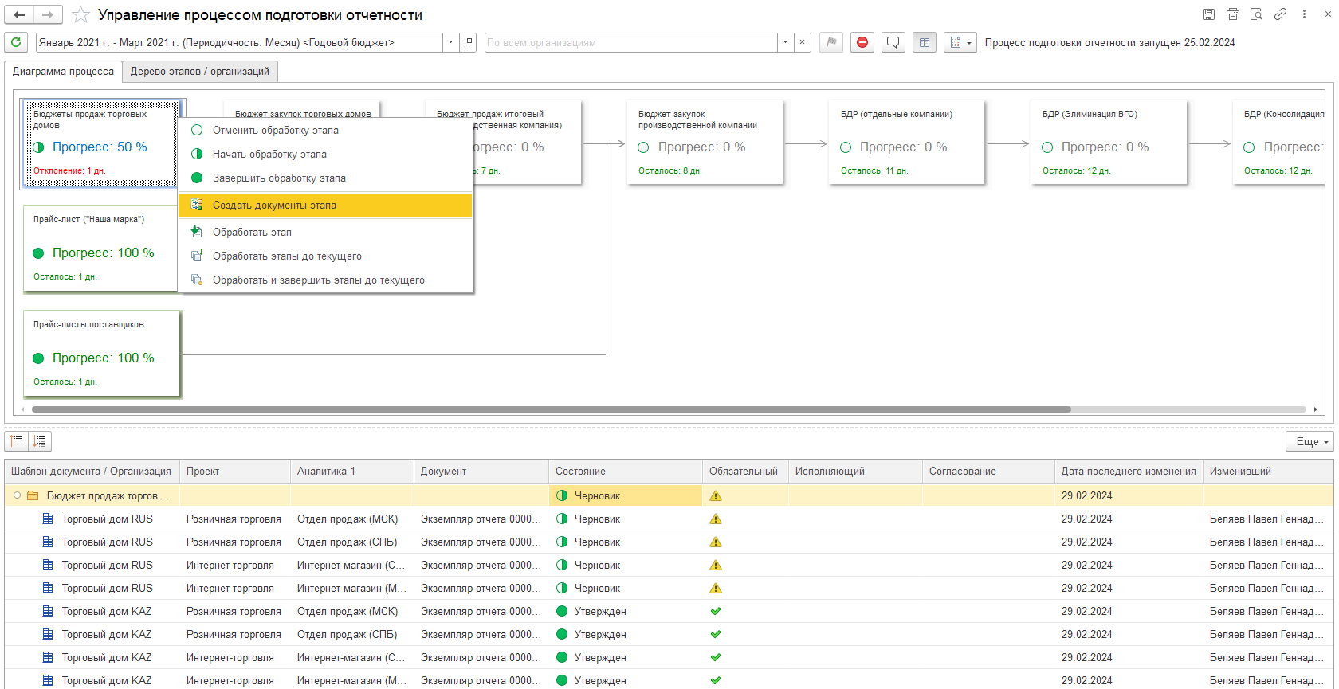
Процесс подготовки отчетности
Notes:
Назначение подсистемы, в общем-то, следует из ее названия. С помощью ее объектов возможно организовать поэтапный последовательный процесс подготовки бюджетных форм. Настроить и запустить процедуры подготовки данных для МСФО, получить консолидированную отчетность, да и вообще, как будет показано далее, организовать любой процесс, на любых документах системы.
Как вы знаете, процесс подготовки бюджетов, а тем более консолидированной отчетности может включать в себя множество этапов, состоящих из операций импорта, сбора данных из внешних систем, ручного ввода значений и автоматических расчетов. Если помножить это на большое количество ЦФО и ответственных, то легко запутаться в таком ворохе документов и в последовательности исполнения бюджетов.

Slide 3
Процесс подготовки отчетности
Упорядочить процесс подготовки отчетности, сделать его понятным и наглядным
Структурировать все этапы в виде удобной диаграммы или таблицы
Понимать где находимся и кто задерживает процесс
Выявить узкие места и сократить сроки подготовки отчетности
Автоматизировать ручные операции
Быстро перемещаться по этапам процесса, «откатываться» назад и возвращаться в исходное состояние
Автоматически пересчитывать связанные отчеты или бюджеты
Notes:
А с помощью данного механизма можно упорядочить этот процесс, сделать его понятным и наглядным.
Структурировать все этапы в виде удобной диаграммы или таблицы процесса.
Но что более важно, глядя на схему можно быстро понимать на каком этапе находится процесс подготовки отчетности, отслеживать и контролировать сроки подготовки бюджетов, понять кто задерживает подготовку отчетов с точностью до ЦФО или даже конкретного ответственного.
Таким образом можно выявить и устранить узкие места и значительно сократить сроки подготовки отчетности,.
Кроме того, в панели управления процессом по возможности автоматизированы все ручные операции. Есть различные варианты пакетной обработки документов.
Возможность «откатиться» на несколько этапов, исправить ошибки и быстро вернуться в прежнее состояние пересчитав все связанные бюджеты.
В самом идеальном случае, если нет ручных операции, получить всю итоговую отчетность полностью автоматически, какой бы сложной не была схема процесса. И все это, буквально в пару кликов мыши.
Как вы видите, данный функционал просто незаменим для больших и сложных бюджетных процессов, однако его также полезно использовать даже для отчетности состоящей из нескольких простых этапов.
Далее, я подробнее расскажу о каждой из функций данной подсистемы и покажу как настраивается тот или иной функционал.
(Итого: 3:15)

Slide 4
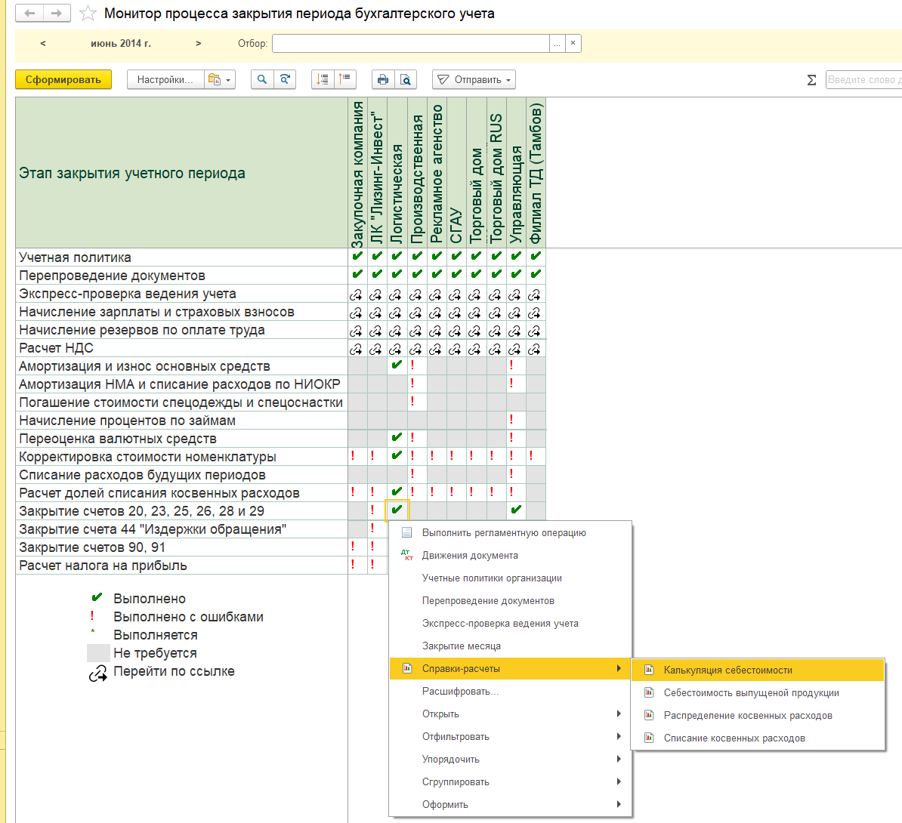
Мониторинг закрытия по РСБУ* в группе компаний
Переход к учетным политикам
Переход к экспресс-проверка учета компаний по РСБУ
Выполнение операций закрытия в т.ч. групповое
Сравнение процесса закрытия периодов компаний группы
Контекстное меню перехода к релевантным отчётам
* В 1С:Управление холдингом
Notes:
4

Slide 5
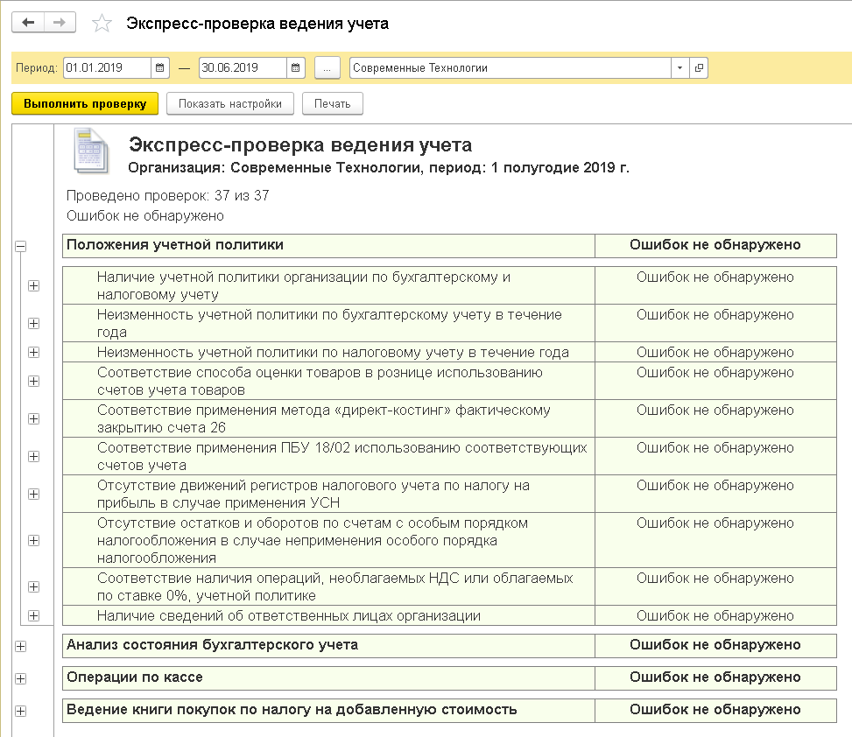
Экспресс-проверка ведения учета*
Система превентивных автоматизированных контролей позволяет проводить проверку соответствия данных различных отчетов и выявлять типовые ошибки в бухгалтерских и налоговых регистрах
* В 1С:Управление холдингом
Notes:
Пример различных учетных политик организаций Валюта представления отчетности группы – рубли. у АЗ ведется сразу по МСФО (НСБУ=МСФО), ФВ – доллары у КЗ ведется НСБУ и МСФО, ФВ НСБУ – тенге, ФВ МСФО - доллары у БИ ведется НСБУ и МСФО, ФВ НСБУ – доллары, ФВ МСФО – доллары у РУ НСБУ ведется в подсистеме РСБУ, в МСФО ФВ рубли.
5

Slide 6
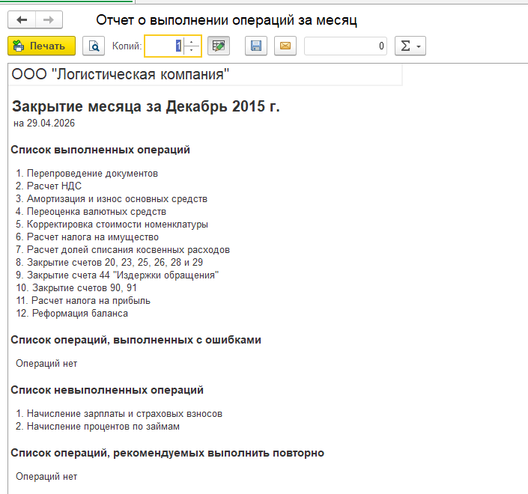
Ход закрытия периода по РСБУ*
Отчёт о выполненных операциях
Список операций, выполненных с ошибками
Список невыполненных операций
Список операций, рекомендованных к повторному проведению
* В 1С:Управление холдингом
Notes:
Пример различных учетных политик организаций Валюта представления отчетности группы – рубли. у АЗ ведется сразу по МСФО (НСБУ=МСФО), ФВ – доллары у КЗ ведется НСБУ и МСФО, ФВ НСБУ – тенге, ФВ МСФО - доллары у БИ ведется НСБУ и МСФО, ФВ НСБУ – доллары, ФВ МСФО – доллары у РУ НСБУ ведется в подсистеме РСБУ, в МСФО ФВ рубли.
6

Slide 7
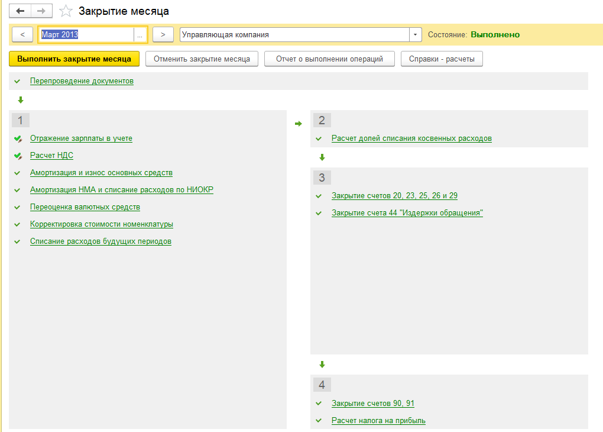
Закрытие месяца по РСБУ*
Закрытие месяца по отдельной организации
Формирование окончательных проводок в национальном учёте в регламентированной последовательности
Ход закрытия (42 операции) выводится по этапам
Статус выполнения всех операций
После закрытия отчётный период блокируется, что исключает возможность редактирования данных
* В 1С:Управление холдингом
Notes:
Пример различных учетных политик организаций Валюта представления отчетности группы – рубли. у АЗ ведется сразу по МСФО (НСБУ=МСФО), ФВ – доллары у КЗ ведется НСБУ и МСФО, ФВ НСБУ – тенге, ФВ МСФО - доллары у БИ ведется НСБУ и МСФО, ФВ НСБУ – доллары, ФВ МСФО – доллары у РУ НСБУ ведется в подсистеме РСБУ, в МСФО ФВ рубли.
7

Slide 8
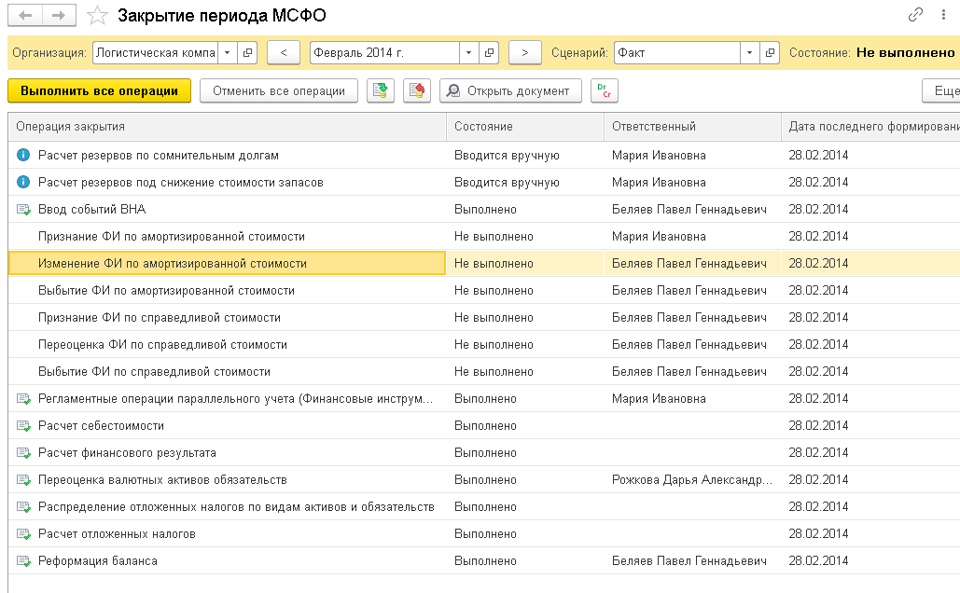
Закрытие месяца по МСФО
Анализ процесса закрытия по организации
Формирование регламентных операций в МСФО
Статус выполнения всех операций
Notes:
8

Slide 9
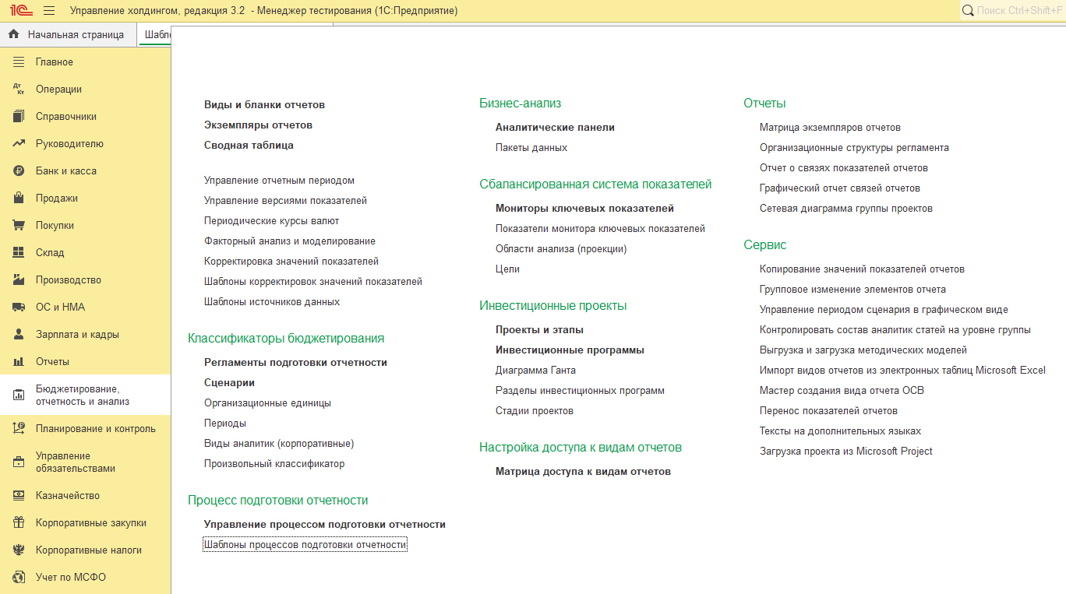
Настройка процесса подготовки отчетности
Notes:
Создание процесса подготовки отчетности начинается с добавления элемента справочника «Шаблоны универсальных процессов» с режимом «Процесс подготовки отчетности».
Команда с соответствующим отборам выведена в подсистему «Бюджетировании и отчетность»

Slide 10
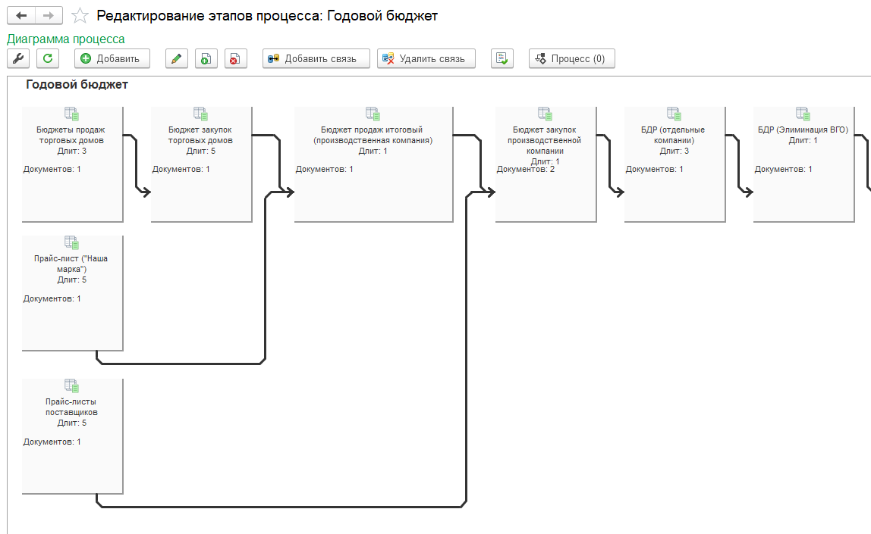
Настройка процесса подготовки отчетности
Notes:
Далее, необходимо построить дерево последовательных этапов процесса. Здесь функционал аналогичен разработке процесса согласования и универсальных процессов.
С тем лишь отличием, что доступен всего лишь один вид этапа для добавления – этап процесса подготовки отчетности.

Slide 11
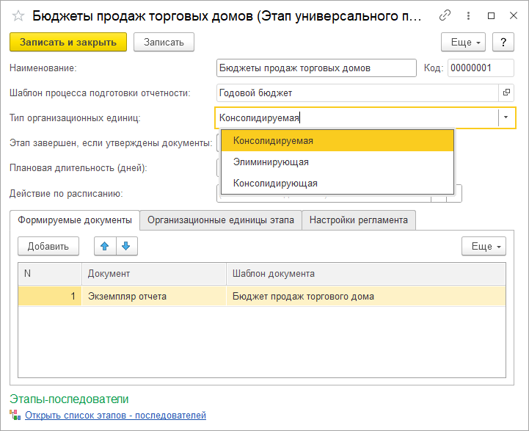
Настройка процесса подготовки отчетности
Notes:
Для нового этапа прежде всего необходимо задать наименование и выбрать тип организационных единиц – от этого будет зависеть, по каким организациям будут создаваться документы.
«Элиминирующая» – для элиминирующих организаций. «Консолидирующая» – соответственно, для консолидирующих. Ну а «Консолидируемая» – для всех остальных.
При этом организационная структура будет браться из связанного с процессом регламента подготовки отчетности.

Slide 12
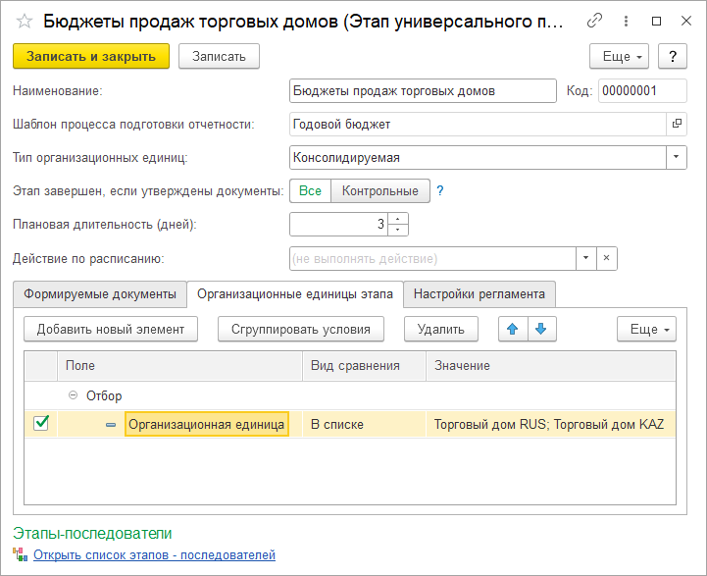
Настройка процесса подготовки отчетности
Notes:
А на закладке «Организационные единицы этапа» дополнительно можно отфильтровать организации для которых будут создаваться и обрабатываться документы.
Если не заполнять – будут использоваться все организации организационной структуры регламента, с поправкой на заданный тип организационной единицы.
А далее на этот список можно наложить довольно гибкие фильтры в формате отборов системы компоновки данных.

Slide 13
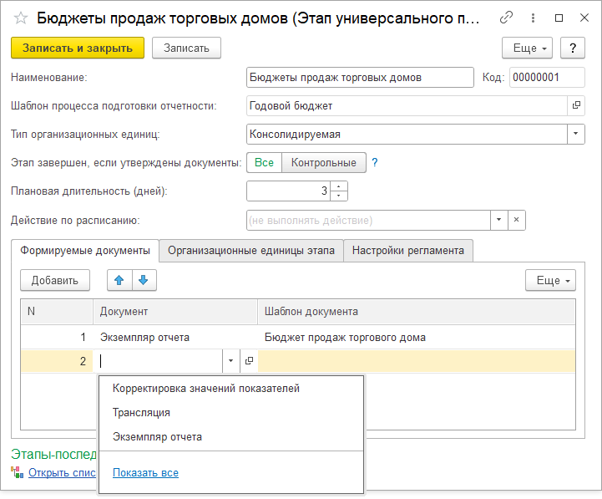
Настройка процесса подготовки отчетности
Notes:
В таблице «Формируемые документы» задаются типы обрабатываемых документов.

Slide 14
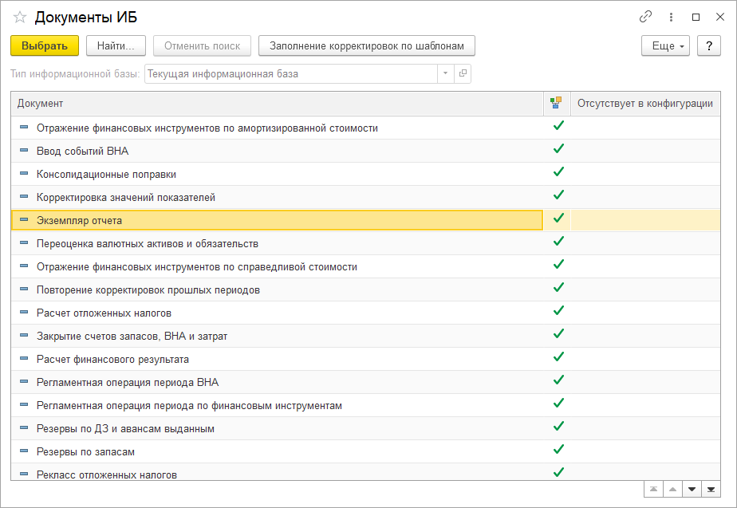
Настройка процесса подготовки отчетности
Notes:
На текущий момент поддерживается более 20 типов документов – это все документы подсистем «Бюджетирование и отчетность» и «Консолидация по МСФО».
Благодаря этому можно реализовать любой по своей сложности процесс как подготовки бюджетных форм и консолидированной отчетности, так и МСФО.

Slide 15
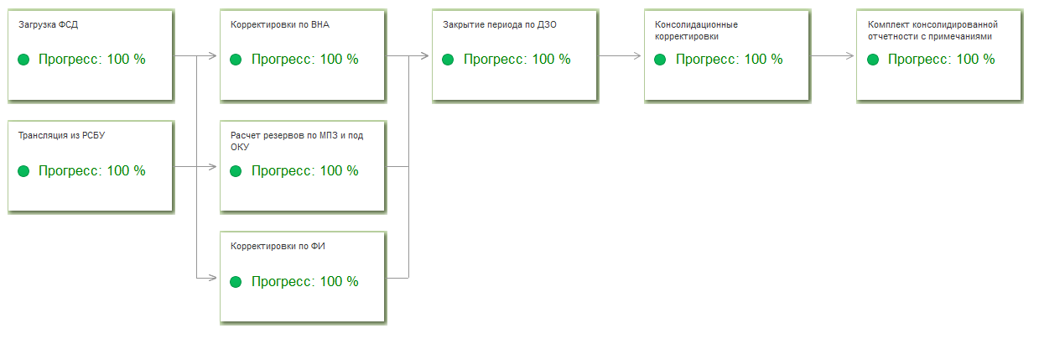
Настройка процесса подготовки отчетности
Notes:
Вот пример процесса получения комплекта консолидированной отчетности по МСФО.

Slide 16
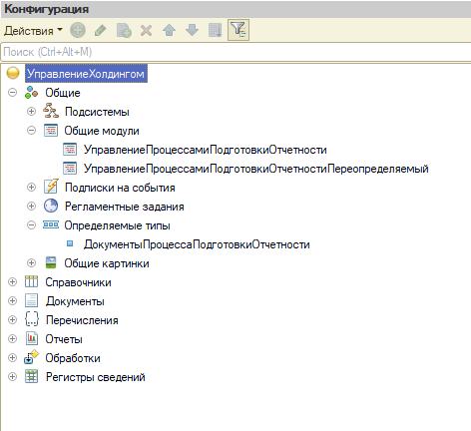
Настройка процесса подготовки отчетности
Notes:
ВАЖНО! Процессом подготовки отчетности поддерживаются только документы у которые есть реквизиты ПериодОтчета (тип справочник.Периоды), Организация, Сценарий и эти документы должны быть подключены к системе согласования УХ
Выполнив небольшие модификации конфигурации можно добавить в процесс подготовки отчетности любой из типов документов, присутствующих в системе и удовлетворяющих требованиям для подключения (см. Важно).
Достаточно добавить документ в состав определяемого типа «ДокументыПроцессаПодготовкиОтчетности» и, если необходимо, описать логику поведения системы для данного документа в специальном переопределяемом модуле «УправлениеПроцессамиПодготовкиОтчетностиПереопределяемый»

Slide 17
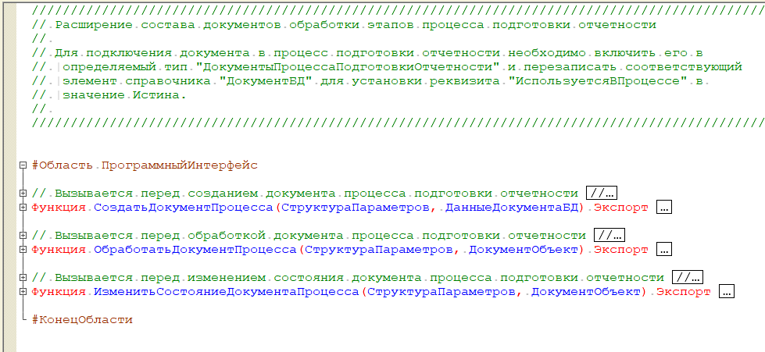
Настройка процесса подготовки отчетности
Notes:
если эта логика должна отличаться от типовой. Доступны 3 основных обработчика для переопределения.
Таким образом, можно организовать любой процесс в системе, основанный на работе с документами.
Например, это может быть закрытие периода или другие регламентные или даже управленческие процедуры.

Slide 18
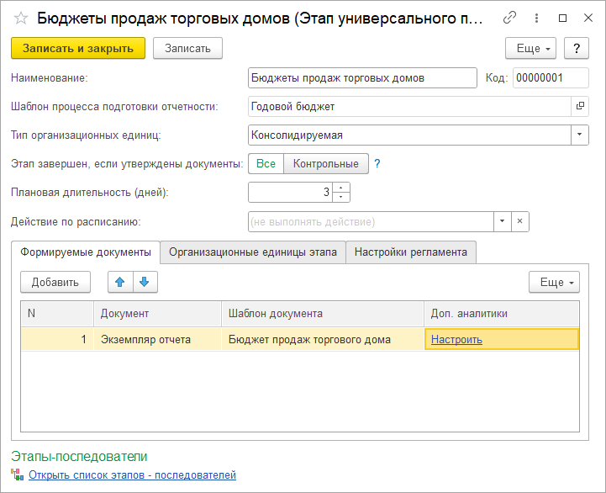
Настройка процесса подготовки отчетности
Notes:
Возвращаемся к настройке этапа процесса.
Для документов поддерживающих шаблоны, например Экземпляр отчета, Корректировка значений показателей необходимо также указать шаблон для создания и заполнения новых документов.
И, наконец, мы реализовали то о чем нас давно просили.

Slide 19
Настройка процесса подготовки отчетности
Notes:
Для экземпляров отчетов появилась поддержка аналитик видов отчетов и проектов.
Если для вида отчета используется разделение по аналитикам или проектам, то в соответствующей строке появится гиперссылка для настроек дополнительных аналитик.
При нажатии на которую откроется

Slide 20
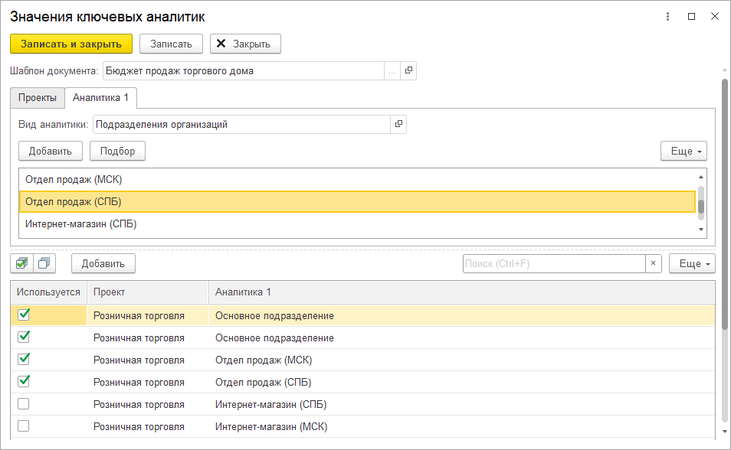
Настройка процесса подготовки отчетности
Notes:
Окно ввода значений ключевых аналитик, где можно ввести возможные значения для каждой из аналитик.

Slide 21
Настройка процесса подготовки отчетности
Notes:
А дальше будут сгенерированы все возможные комбинации аналитик из этих значений.
И затем, уже можно будет просто отметить те комбинации значений аналитик, которые будут использоваться в процесс подготовки отчетности.
Кажется, что это удобно.

Slide 22
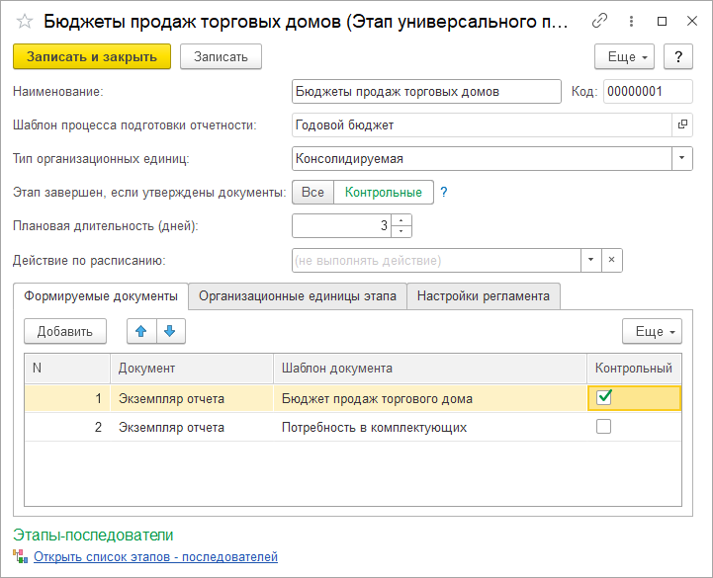
Настройка процесса подготовки отчетности
Notes:
Идем дальше.
По умолчанию, этап считается завершенным, если заполнены и согласованы (для документов с согласованием) все документы этапа. Однако можно выделить обязательные и не обязательные документы с помощью соответствующей настройки.

Slide 23
Настройка процесса подготовки отчетности
Notes:
Для ограниченных по времени этапов можно задать плановую длительность в днях, тогда при выполнении процесса система будет отслеживать этот показатель и предупреждать о просроченных этапах.

Slide 24
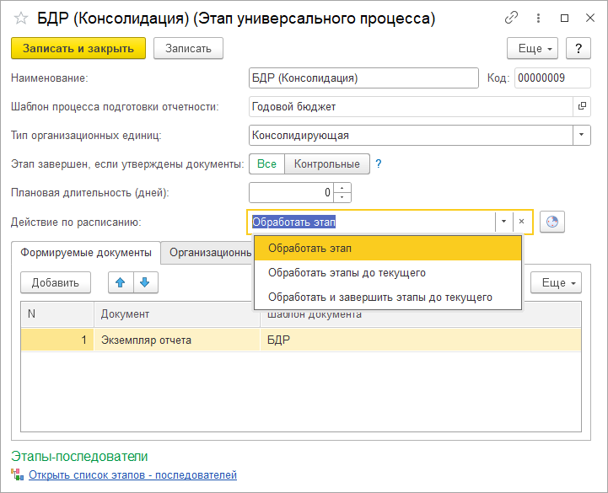
Настройка процесса подготовки отчетности
Notes:
По умолчанию все этапы процесса обрабатываются вручную. Однако для отдельных этапов можно настроить действие по расписанию.

Slide 25
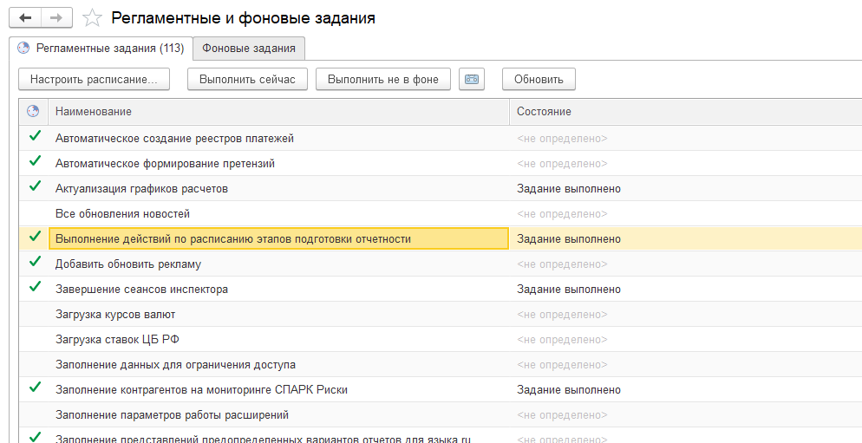
Настройка процесса подготовки отчетности
Notes:
Само расписание обработки этапов настраивается в регламентом задании «Выполнение действий по расписанию этапов подготовки отчетности».
Это общее регламентное задание для обработки этапов процессов подготовки отчетности.

Slide 26
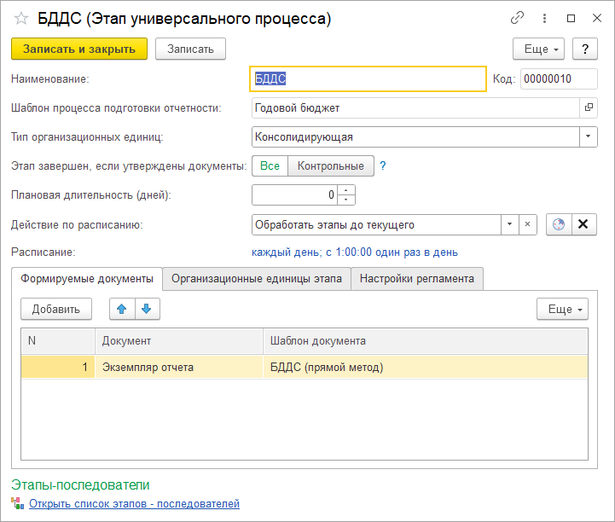
Настройка процесса подготовки отчетности
Notes:
Но есть также возможность настроить и индивидуальное расписание выполнения этапа, если это необходимо.

Slide 27
Настройка процесса подготовки отчетности
Notes:
Когда все этапы процесса определены и соответствующим образом настроены, указываем связь регламента подготовки отчетности и шаблона процесса.

Slide 28
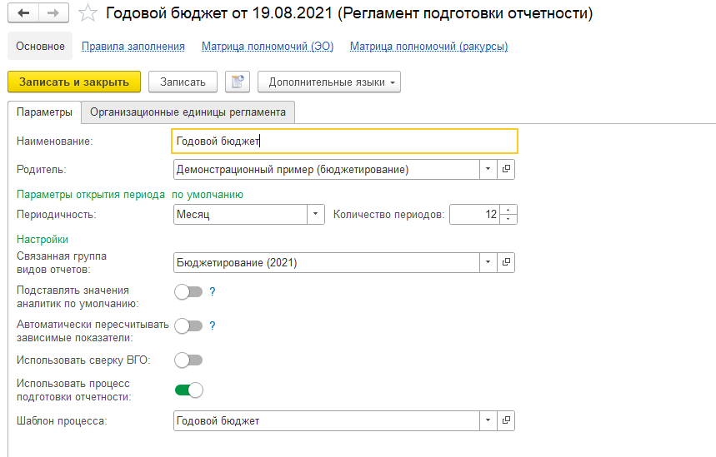
Настройка процесса подготовки отчетности
Notes:
Для этого в регламенте устанавливаем флаг «Использовать процесс подготовки отчетности» и выбираем шаблон процесса из списка.
Ранее связь была строгая один-к-одному. Теперь же можно указывать один и тот же шаблон в нескольких регламентах.

Slide 29
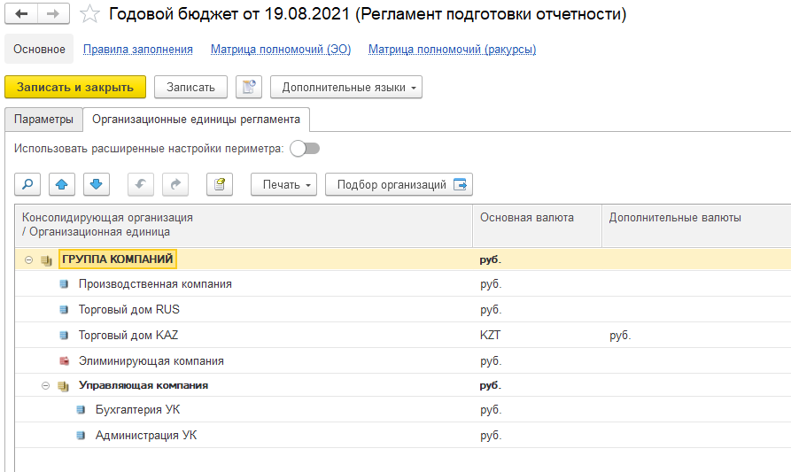
Настройка процесса подготовки отчетности
Notes:
Также есть смысл сразу проверить заполнение организационной структуры регламента.

Slide 30
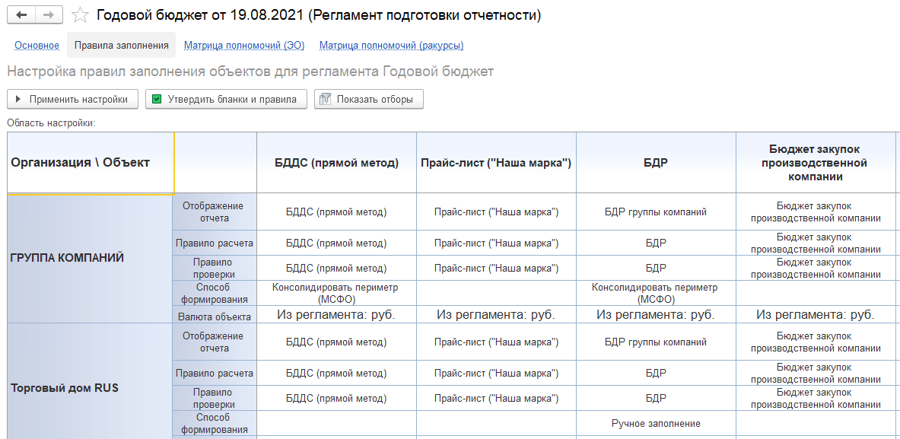
Настройка процесса подготовки отчетности
Notes:
И корректность настроек правила заполнения отчетов.

Slide 31
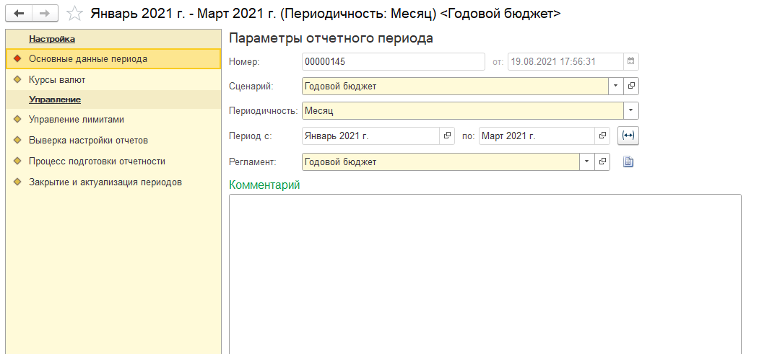
Настройка процесса подготовки отчетности
Notes:
Ну и далее уже через регламент шаблон процесса связывается с документом «Управление отчетным периодом».

Slide 32
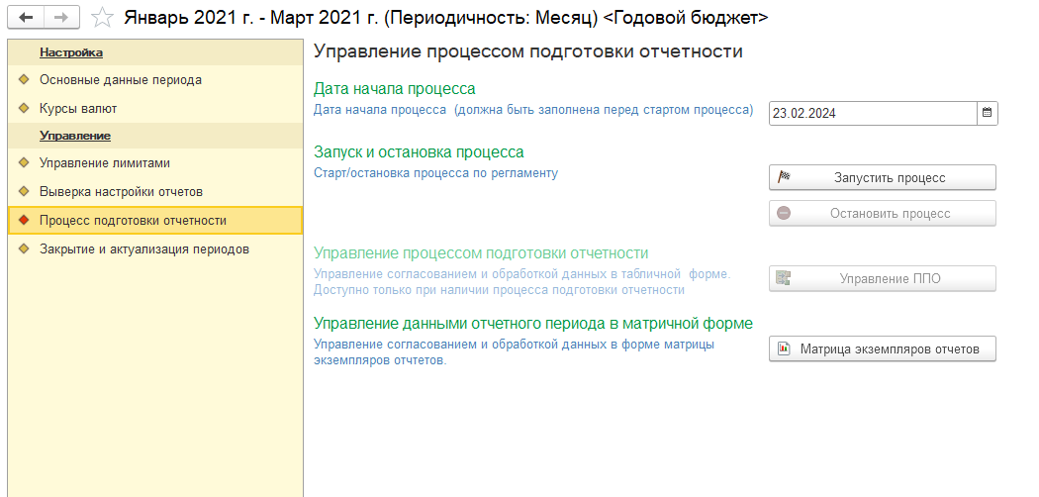
Настройка процесса подготовки отчетности
Notes:
При этом в документе становится доступна вкладка «Процесс подготовки отчетности», где можно указать дату начала процесса, от которой пойдет отчет длительности выполнения этапов, а также запустить и, если необходимо, остановить процесс.

Slide 33
Настройка процесса подготовки отчетности
Notes:
При запуске процесса подготовки отчетности выполняется проверка корректности заполнения всех настроек этапов, правил заполнения отчетов, заполняются служебные регистры.
Если будут обнаружены ошибки – их придется прежде исправить.
Ну а после запуска процесса подготовки отчетности все связанные с процессом объекты системы – шаблон процесса, регламент, документ управления отчетным периодом станут недоступны для редактирования.
(Итого: 10:30)

Slide 34
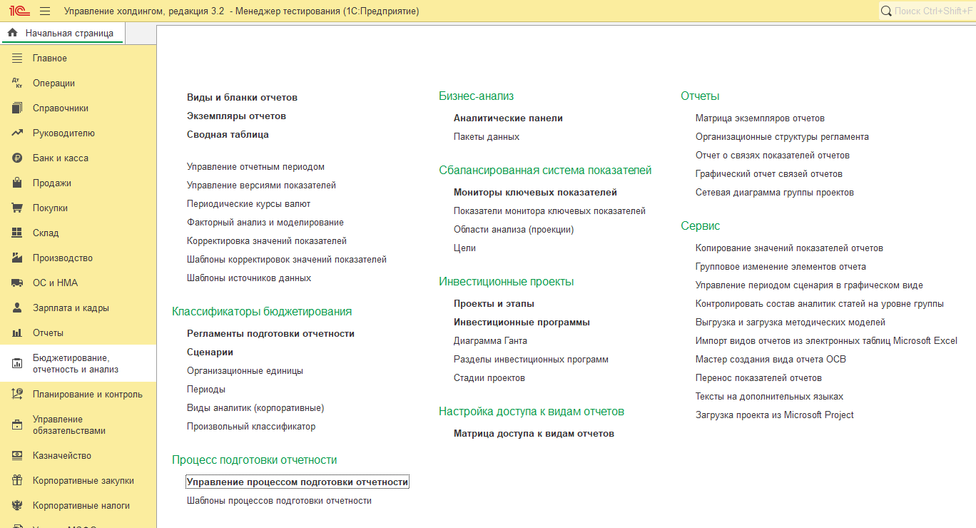
Управление процессом подготовки отчетности
Notes:
Основной и теперь единственной панелью управления процессом подготовки отчетности является одноименная обработка. Располагается в подсистеме «Бюджетирование, отчетность и анализ».

Slide 35
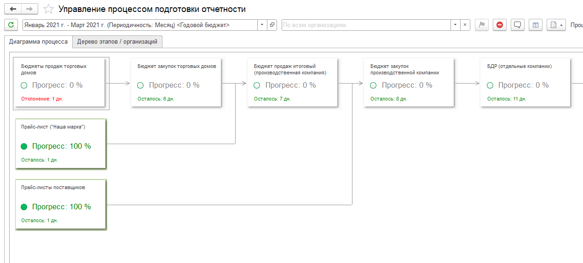
Управление процессом подготовки отчетности
Notes:
Раннее было 2 отдельных обработки – для диаграммы и для дерева этапов. Сейчас они объедены в одну с возможностью отображения в нужном виде.
Вот отображения в виде диаграмы

Slide 36
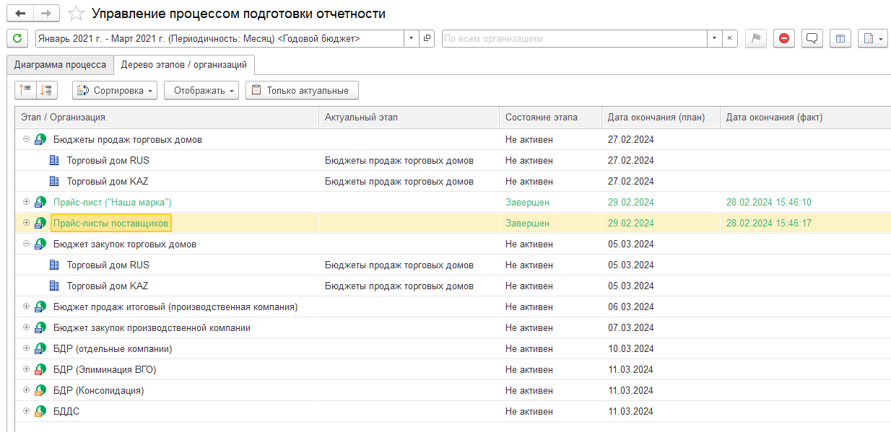
Управление процессом подготовки отчетности
Notes:
И в виде дерева этапов
Сам функционал обработки был значительно расширен.
Много изменений было сделано в части производительности и по улучшению юзабилити всех пользовательских форм.

Slide 37
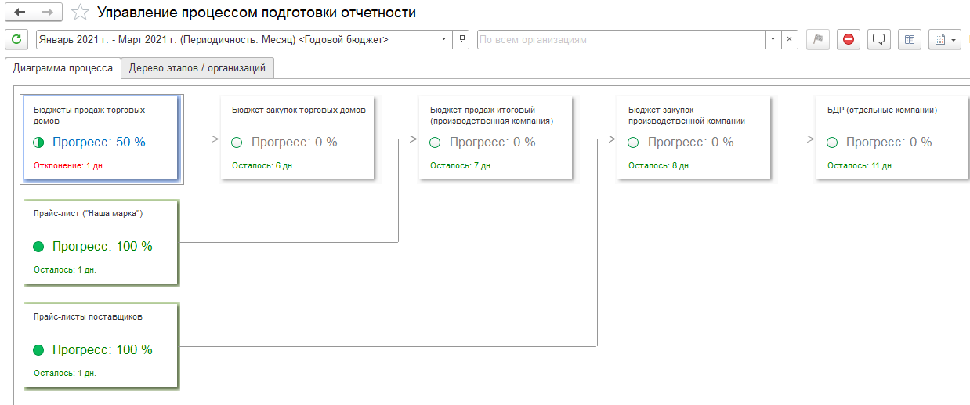
Управление процессом подготовки отчетности
Notes:
Диаграмма стала нагляднее и компактней. Для каждого этапа выводится отклонение и прогресс выполнения с цветовой индикацией.
Появилась возможность отфильтровать и диаграмму процесса и дерево этапов по организации.
Например, вот так выглядит полное дерево.

Slide 38
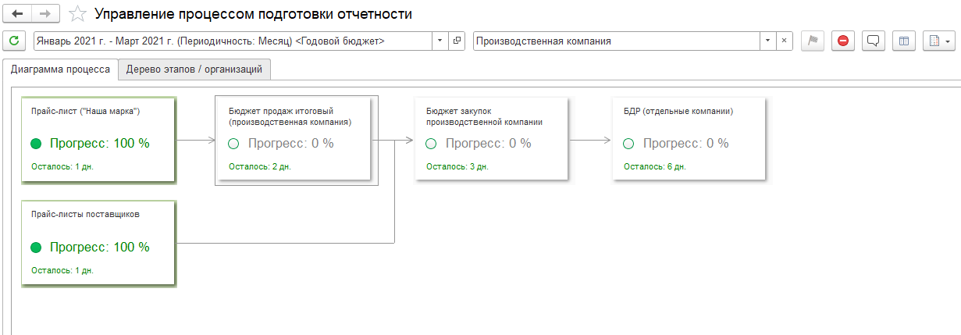
Управление процессом подготовки отчетности
Notes:
А вот так с фильтром по конкретной организации.

Slide 39
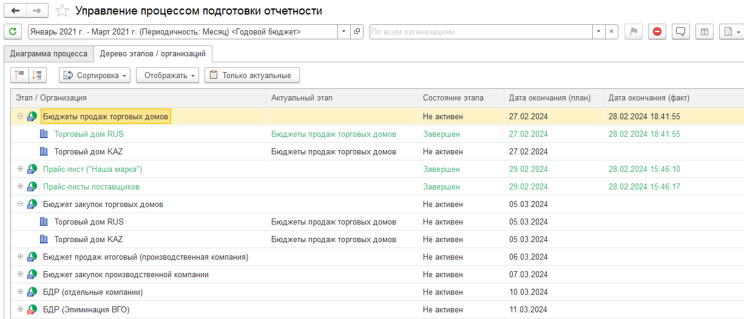
Управление процессом подготовки отчетности
Notes:
Дерево этапов дополнительно можно еще и группировать как по этапам, так и

Slide 40
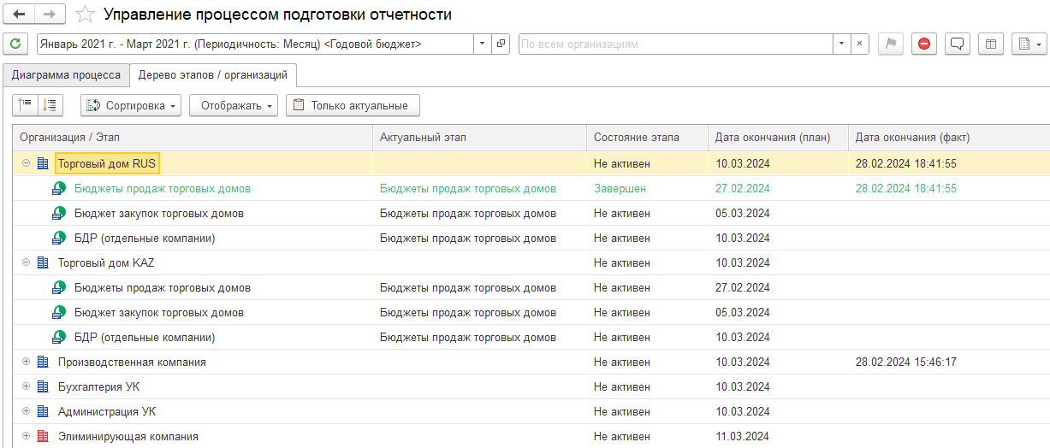
Управление процессом подготовки отчетности
Notes:
Так и по организациям

Slide 41
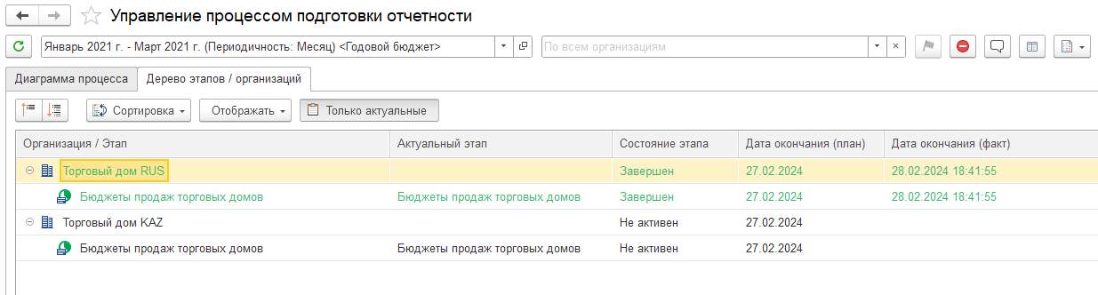
Управление процессом подготовки отчетности
Notes:
А также фильтровать только по актуальным этапам

Slide 42
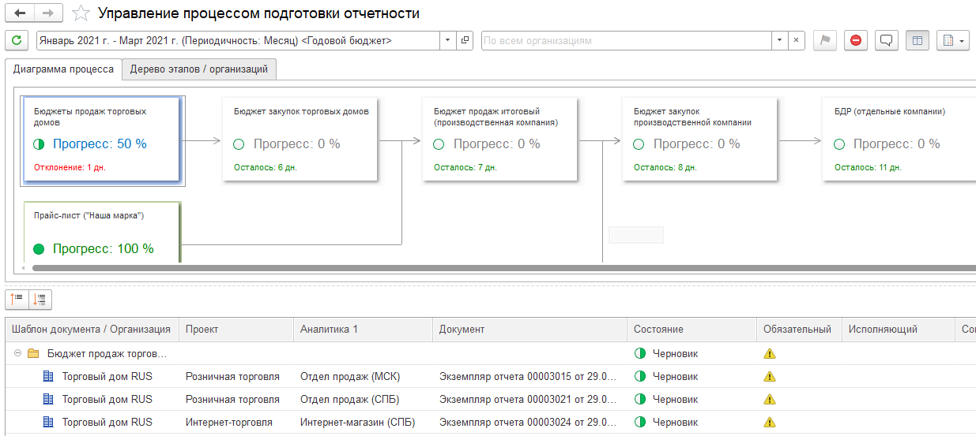
Управление процессом подготовки отчетности
Notes:
Для каждого этапа дерева или диаграммы можно отобразить подробную детализацию до документа.
В таблице также выводятся выбранные на этапе настройки проекты и аналитики видов отчетов.

Slide 43
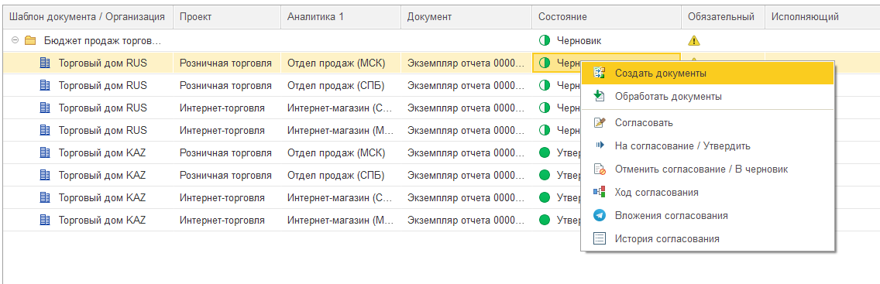
Управление процессом подготовки отчетности
Notes:
Здесь можно создать и обработать документы, отправить документ на согласование, изменить состояние вручную, а также выполнить прочие действия с документами этапа.

Slide 44
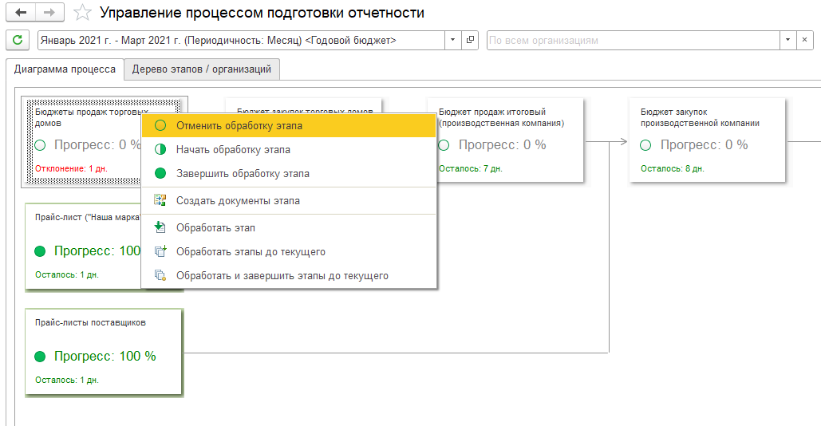
Управление процессом подготовки отчетности
Notes:
Подобное меню действий есть и для обработки каждого этапа.

Slide 45
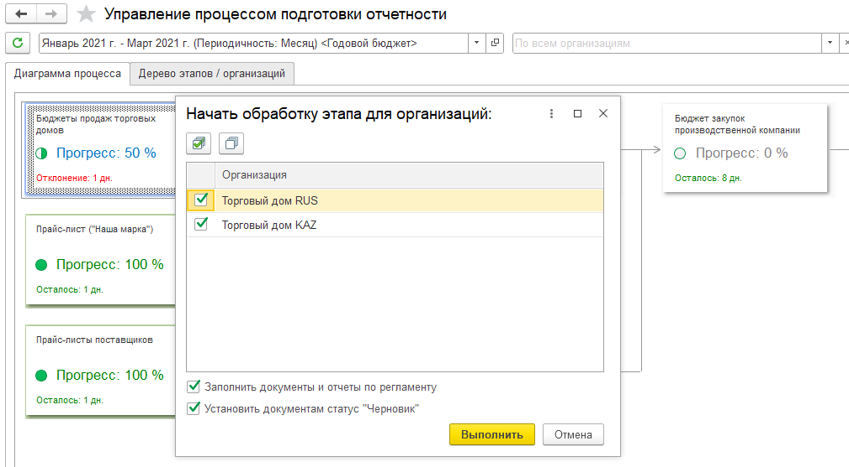
Управление процессом подготовки отчетности
Notes:
Причем как в целом для этапа, так и для конкретных организаций.

Slide 46
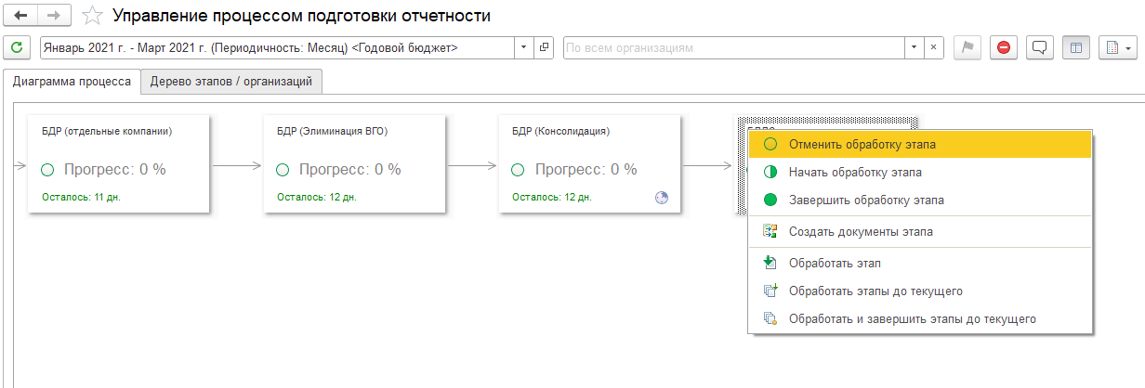
Управление процессом подготовки отчетности
Notes:
Например, есть возможность «встать» на последний этап процесса и обработать и завершить все предыдущие этапы до текущего.
То есть получить всю итоговую отчетность по одной кнопке, выполнив весь процесс подготовки отчетности.
Если конечно, там нет ручных операций или ошибок заполнения документов.
(Итого: 13:00)

Slide 47
Матрица экземпляров отчетов
Notes:
Еще один инструмент, который претерпел значительные изменения – это Матрица экземпляров отчетов.
Теперь это отчет на СКД, он доступен в разделе «Бюджетирование, отчетность и анализ».

Slide 48
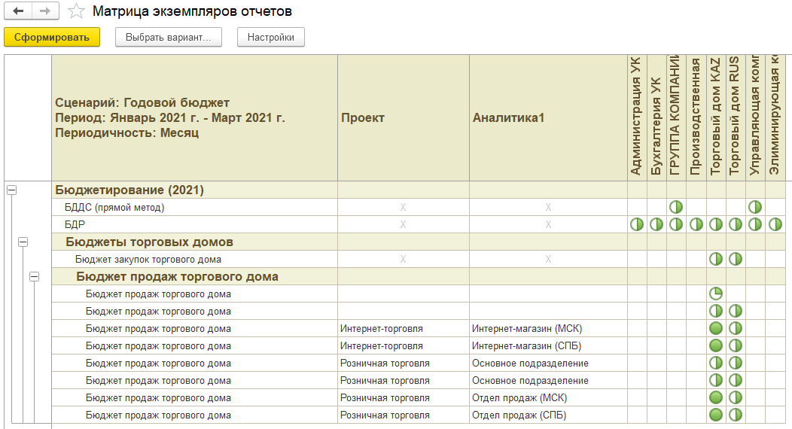
Матрица экземпляров отчетов
Notes:
Теперь матрица экземпляров отчетов отвязана от процессов подготовки отчетности.
Зато по прежнему позволяет наглядно увидеть какие введены документы и в каком находятся статусе экземпляры отчетов в разрезе видов отчетов и организаций.

Slide 49
Матрица экземпляров отчетов
Notes:
И также наконец то поддерживаются аналитики вида отчета и разделение по проектам.

Slide 50
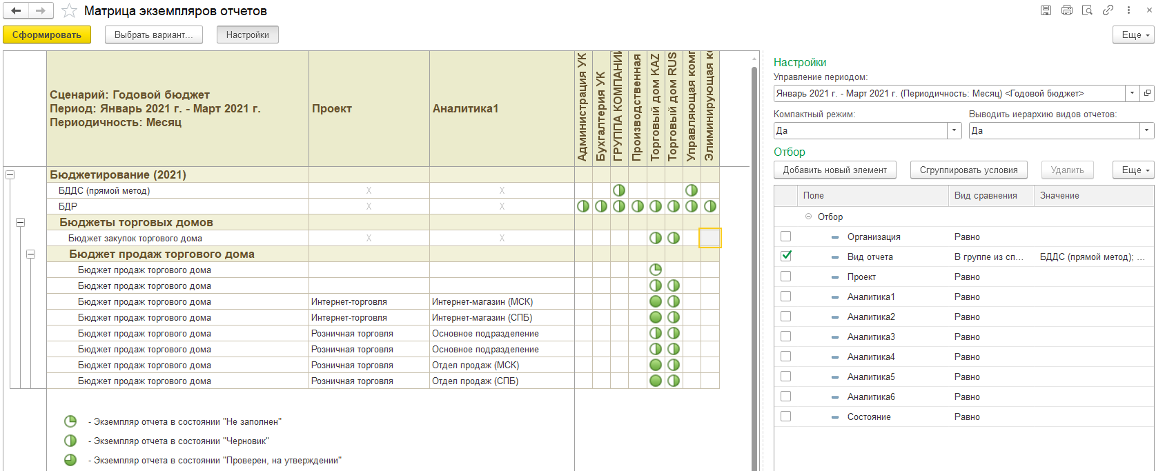
Матрица экземпляров отчетов
Notes:
Присутствуют гибкие настройки и отборы схемы компоновки данных.

Slide 51
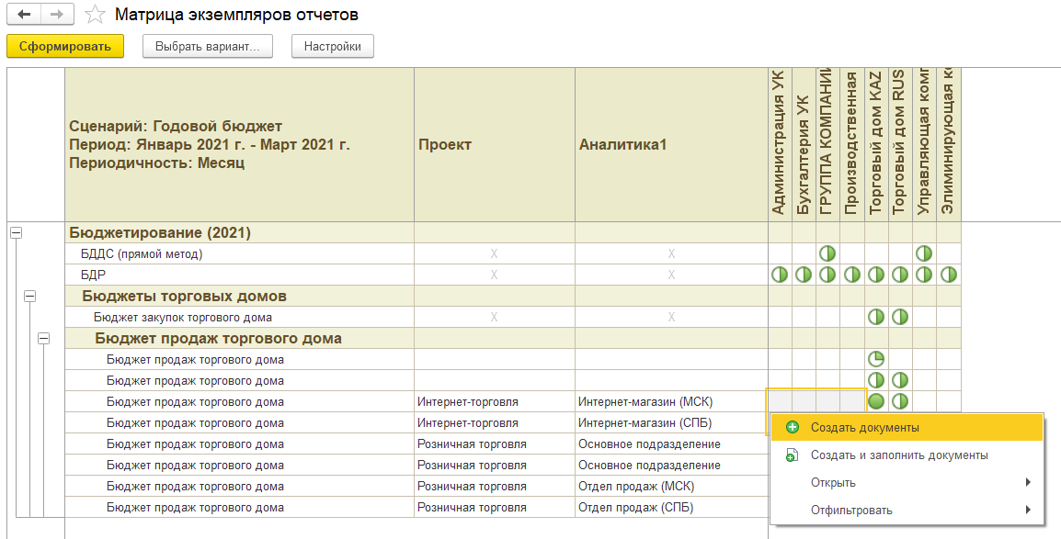
Матрица экземпляров отчетов
Notes:
А главное, по прежнему можно быстро создать и заполнить экземпляры отчетов сразу по нескольким видам отчетов, организациям, аналитикам.
Буквально в 2 клика мышки.

Slide 52
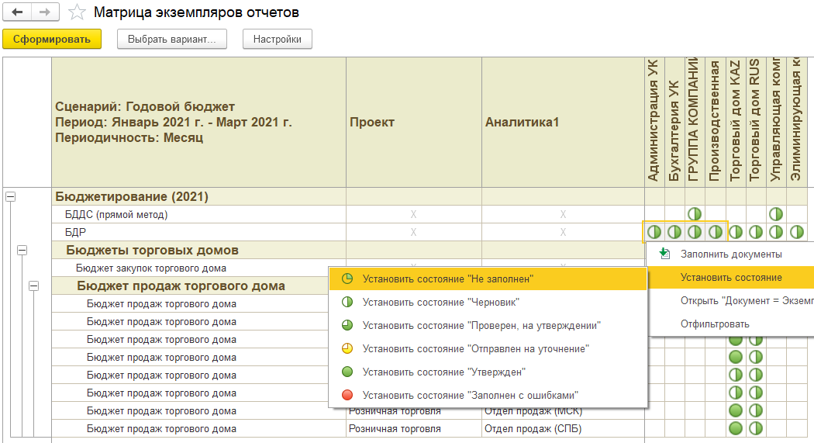
Матрица экземпляров отчетов
Notes:
Аналогичным образом доступна и групповая обработка состояний документов.
Очень надеемся, что новая матрица экземпляров отчетов значительно упростит ввод и обработку документов отчетности.
(Итого: 14:15)

Slide 53
Работа пользователей и оповещения о событиях процесса
Процесс умеет отслеживать события и оповещать пользователей по трем группам:
Администратор процесса
Ответственные за каждый этап процесса
Ответственные исполнители и согласующие за каждый объект этапа процесса(например, документ Экземпляр отчета), назначенные в матрице полномочий

Slide 54
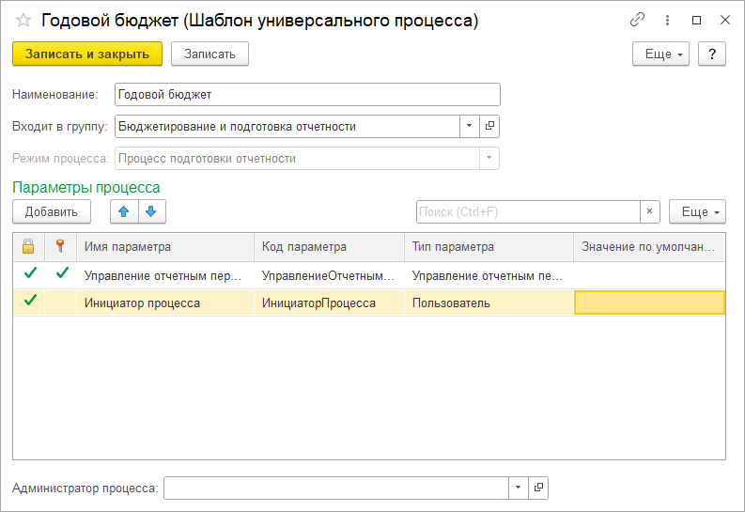
Работа пользователей и оповещения о событиях процесса
Notes:
Если указать Администратора процесса, то он будет получать уведомления об основных событиях связанных с ходом процесса.

Slide 55
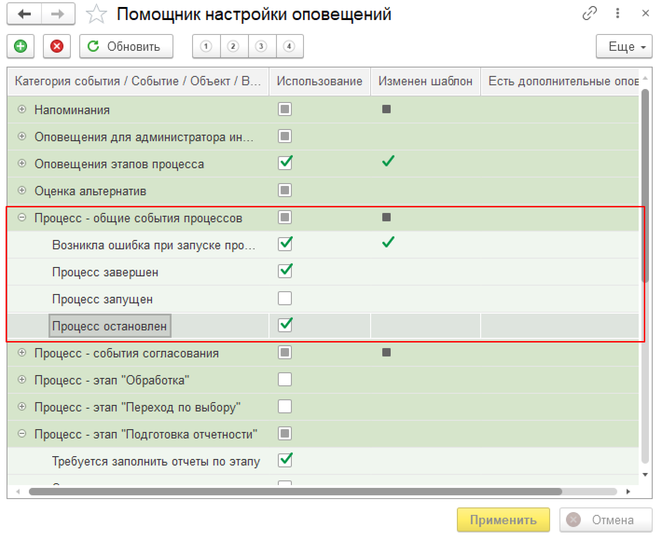
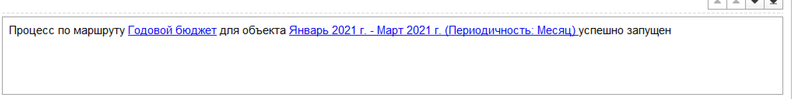
Работа пользователей и оповещения о событиях процесса
Notes:
Администратор процесса контролирует события, связанные с процессом в целом.

Slide 56
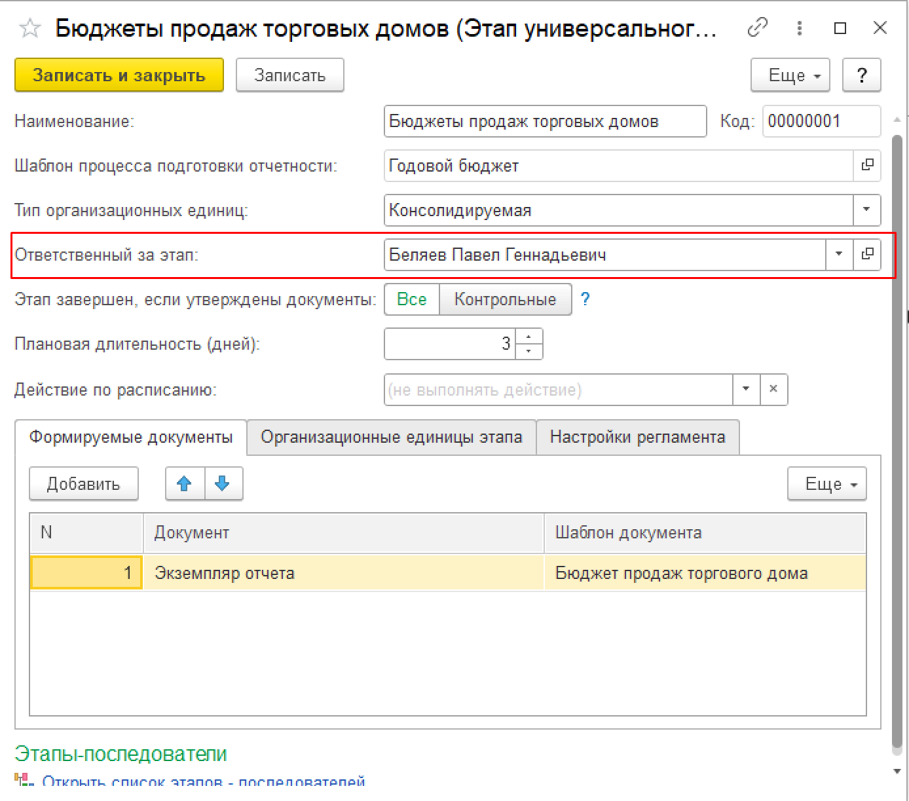
Работа пользователей и оповещения о событиях процесса
Notes:
У каждого этапа процесса, можно указать своего ответственного за этап. Этот пользователь будет контролировать старт и завершение этапа.

Slide 57
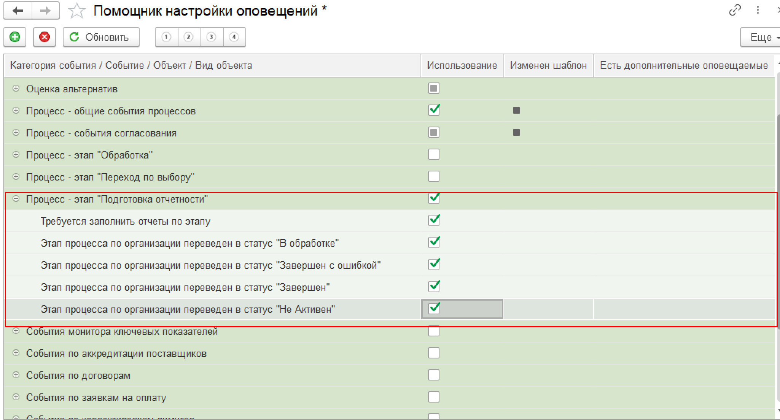
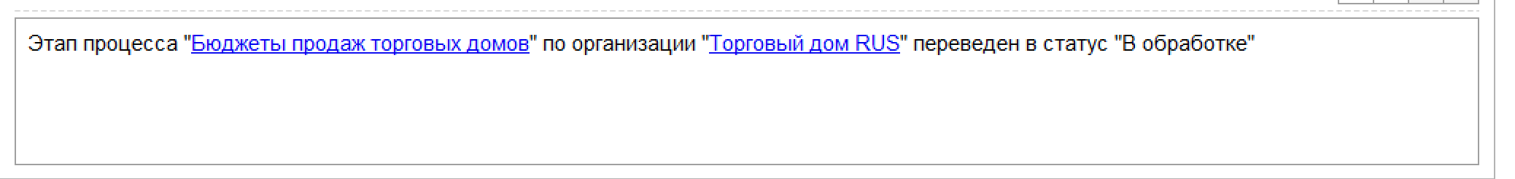
Работа пользователей и оповещения о событиях процесса
Notes:
Администраторы этапов получают оповещения о состоянии своих этапов и о том, что можно заполнять документы ответственным по ходу процесса..

Slide 58
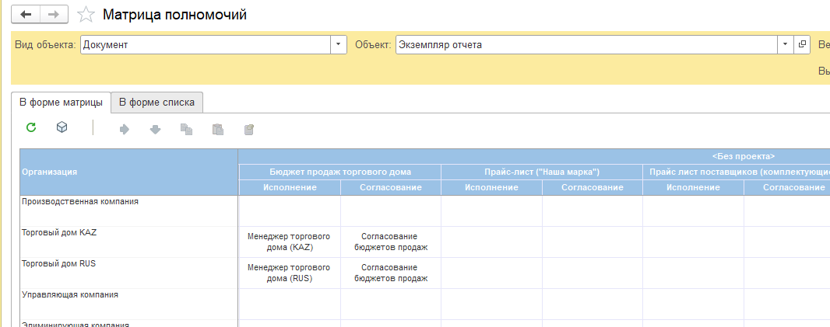

Матрица полномочий
Notes:
Для каждого документа из этапа процесса может быть задана матрица полномочий – кто исполнитель и кто согласует. Для согласования можно использовать маршруты согласования любой сложности и разветвленности.

Slide 59

Работа пользователей и оповещения о событиях процесса
Notes:
Ответственные исполнители за объекты этапа получают оповещения о том, как документы им нужно заполнить и отправить на согласования при активизации этапа в процессе.

Slide 60

Работа пользователей и оповещения о событиях процесса
Notes:
Ответственные за согласование по каждому объекту получают оповещения о том, как документы им нужно согласовать на маршруте.

Slide 61

Работа пользователей и оповещения о событиях процесса
Notes:
Администратор процесса в консоли управление процессом видит ход по этапам, включая детальную информацию, о каждом объекте в режиме master-detail.

Slide 62

Работа пользователей и оповещения о событиях процесса
Notes:
Администратор процесса может переключить режим отображения о ходе процесса в табличный вид. В этом представлении выводится больше информации об этапах процесса и можно смотреть ход процесса по конкретной организационной единице.

Slide 63
Спасибо за внимание!
Notes:
А у меня на этом все.
Спасибо за внимание.

